Slide 1
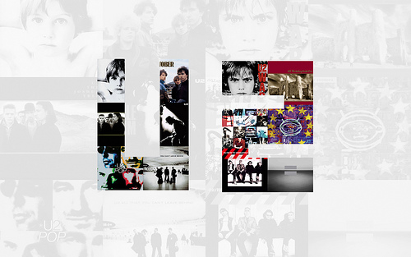
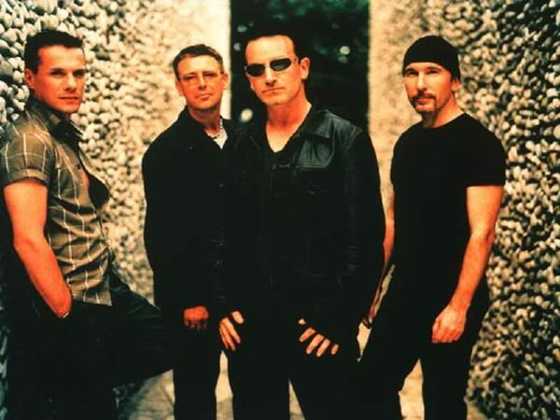
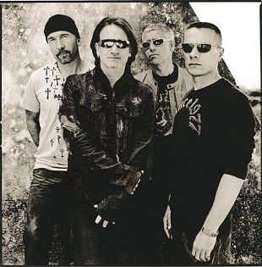
Avtorja:

Slide 2
Splošno o skupini
U2 je irska pop/rock skupina, ki sodi med najbolj znane v svoji zvrsti.
Izdali so že več kot deset studijskih albumov.
Skupina je nastala v poznih sedemdesetih letih 20. stoletja in je znana tudi po delovanju v dobrodelnih organizacijah.

Slide 3
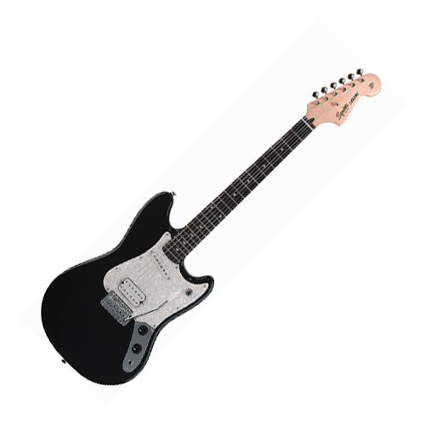
Zvrst glasbe
Zvrst glasbe, ki jo skupina izvaja se imenuje pop/rock in kot že ime pove je to mešanica popa in rocka.
Pojavila se je v 80ih letih, saj so v 70ih te dve zvrsti ločevali.
Vsebuje elemente obeh zvrsti: od popa spevne refrene, od rocka zvok kitare in solistične vložke.
Pop rock skladbe imajo po navadi zelo prepoznavne uvode, katerih cilj je ta, da pritegnejo radijskega poslušalca k poslušanju cele skladbe.
Druga pomembna lastnost je refren, ki mora biti grajen na čim manj akordih, a mora imeti čim bolj poslušljivo melodično linijo, ki si jo potencialni kupec/poslušalec zapomni že ob prvem poslušanju.
Standardna struktura pop rock skladbe je: uvod - dve kitici - refren - solo (melodična kitica) - kitica - dva refrena.
Nedolgo nazaj so se tovrstne skladbe skoraj praviloma končevale s fade outom (to je glasbeni strokovni izraz za postopno stiševanje skladbe, dokler ne nastopi tišina).

Slide 4
Zgodovina skupine
Skupina je začela nastajati že jeseni leta 1976, ko je 14 letni bobnar Larry Mullen na oglasno desko svoje srednje šole obesil razglas, da išče člane za rockband. Na avdiciji pri njem so se zbrali basist Adam Clayton, brata Dick in David Envas , ki sta igrala kitari, in Paul Hewson, ki ni znal nič koristnega, zato so mu prepustili vlogo pevca.
Na začetku se je skupina imenovala Larry Mullen Band a se je kmalu po ustanovitvi preimenovala v Feedback, nato pa v The Hype. Na začetku leta 1978 je Dick Evans odšel iz banda, takoj zatem pa se je skupina preimenovala v U2.
Marca istega leta so sodelovali na natečaju za mlade glasbene talente v Limericku, kjer so zmagali in dobili nagrado v višini 500 funtov ter pravice za studijsko snemanje demo posnetka.
Naslednje leto in pol je skupina igrala v glavnem kot predskupina bolj uveljavljenim bandom. Po nabiranju izkušenj na Irskem je leto 1980 za U2 prineslo prve pomembnejše dogodke. Že v decembru 1979 so igrali v Angliji, ob vrnitvi na Irsko pa so 26. februarja1980 nastopili v Dublinu pred večtisočglavo množico na nacionalnem štadionu. Nastop je bil tako prepričljiv in poln energije, da so po koncertu U2 podpisali pogodbo z založbo Island.

Slide 5
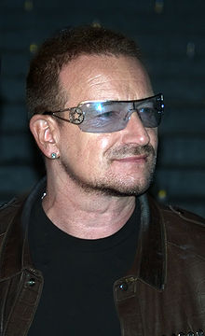
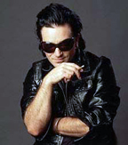
Paul David Hewson (Bono Vox, Bono)
Rodil se je 10. maja 1960 v Dublinu (Irska).
Kot pevec in vodilni član skupine je občudovan s strani glasbene industrije in ima po svetu ogromno oboževalcev. Poleg tega je pa tudi zelo humanitaren in velike borec za človekove pravice zaradi česar je bil tudi nominiran za Nobelovo nagrado za mir.
Pri 14. letih je utrpel tragične izgube, saj mu je umrla mama zaradi možganske krvavitve med udeleževanjem pogreba svojega očeta.
Čeprav je oče skušal družino držati skupaj, mu to nekako ni uspevalo, zato je bil Bono še bolj odločen slediti svojim sanjam.
Njegova značilnost je, da vedno nosi sončna očala in s strani publike ni skoraj nikoli viden brez njih.
Skoraj vse pesmi za U2 napiše on, katere pogosto vsebujejo socialne in
politične teme.
http://www.youtube.com/watch?v=PaV5UCMsW-8

Slide 6
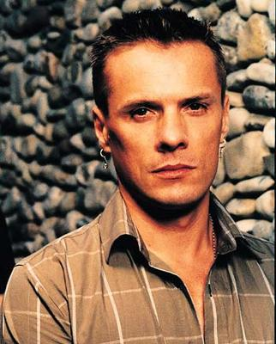
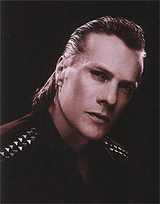
Lawrence Joseph Mullen (Larry)
Rodil se je 31. oktobra leta 1961 in je ustanovitelj skupineU2.
Njegova glasbena kariera se je začela, ko je pri 8. letih začel igrati klavir, ker pa mu to ni šlo najbolje je odnehal in začel igrati bobne leta 1971. Vadil je z Irskim najbolj znanim bobnarjem Joe-om Bonnie-jem.
Med odraščanjem je hotel imeti normalno življenje, ampak mu je leta 1973 umrla starejša sestra, 5 let kasneje (leta 1978) pa mu je v prometni nesreči umrla še mati.
Larry ne rad daje intervjuje, zato to raje prepusti drugim članom skupine. Je tudi oboževalec mrtvega Elvisa Presleya. Obožuje tudi nogomet in se rad šali z ljudmi.
Leta 1993 je z Adamom Claytonom sodeloval na snemanju Mission Impossible.

Slide 7
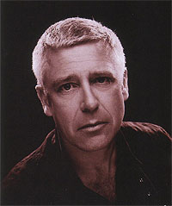
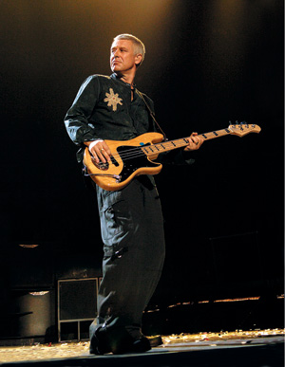
Adam Clayton
Rodil se je 13. marca 1960 v Oxfordshire-u v Angliji. Ko je bil star 5 let se je njegova družina preselila na Irsko.
V otroštvu je sprva skušal igrati klavir, a je to dokaj hitro zapustil, zaradi pomanjkanja koordinacije in ambicije, začel se ja pa zanimati za kitaro.
Čez čas se je odločil, da bi raje bil basist, in ker je bil pri tem zelo odločen, sta mu starša kupila prvo bas kitaro.
Avgusta 1989 je bil aretiran, ker so na njegovi posesti v Dublinu našli majhne količine marihuane. Da bi se izognil obsodbi, mu je sodnik dovolil, da namesto tega, daruje 25000 funtov centru za pomoč beguncem. Adamu je bilo žal, da je prekršil zakon, ni mu pa bilo žal, da je daroval denar.
Izjavil je, da je odločitev, da se pridruži U2, najboljša odločitev, ki jih je bilo kdaj storil.
http://www.youtube.com/watch?v=_Ye8GLPUVsM

Slide 8
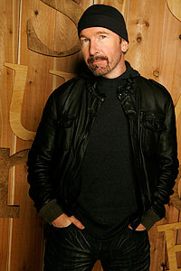
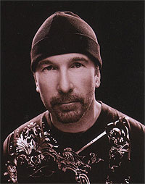
David Howell Evans (The Edge)
Rodil se je 8. avgusta 1961 v vzhodnem Londonu v Angliji. Pri enem letu starosti so se z družino preselili v Dublin, kjer živi še danes.
V šoli mu je šlo kar dobro. Dokler ni spoznal svojih prihodnjih “band prijateljev”, je hotel iti na univerzo in postati zdravnik ali inženir.
Bil je prvi, ki se je odzval na Larryjevo prošnjo, da išče ljudi za band. Pokazal je spretnosti in znanje s kitaro, ki so bile nad povprečjem za njegovo takratno starostjo.
Po končani srednji šoli je rekel staršem, da si bo vzel prosto leto in videl kako bo uspel z bendom. Na oktobrski turneji ni bil prepričan vase in v band, zato ni vedel kaj naj stori. Upošteval je nasvet Boneja, ki mu je rekel, da naj sledi svojemu srcu in tako se je odločil, da bo svoje življenje nadaljeval v glasbi.
Leta 1983 se je poročil. V naslednjih sedmih letih je dobil 3 hčerke. Od leta 1990 sta z ženo živela narazen, leta 1996 pa ločila.
http://www.youtube.com/watch?v=K0adFYuNuns

Slide 9
Albumi
Boy (1980)
October (1981)
War (februar 1983)
Under a Blood Red Sky (september 1983)
The Unforgettable Fire (1984)
The Joshua Tree (1987)
Rattle & Hum (1989)
Achtung Baby (1991)
Zooropa (1993)
Pop (1997)
All That You Can`t Leave Behind (2000)
How to Dismantle an Atomic Bomb (2004)

Slide 10
Top 12 najuspešnejših pesmi
Sunday Bloody Sunday
Bad
Gloria
11 O’clock Tic Toc
I Will Follow
New Year’s Day
A Sort Of Homecoming
Where The Streets Have No Name
I Still Haven’t Found What I’m Looking For
Pride (In The Name Of Love)
“40″
With Or Without You
http://www.youtube.com/watch?v=JFM7Ty1EEvs

Slide 11
Nagrade
American Music Awards (1)
BRIT Awards (8)
MTV Video Music Awards (4)
Grammy Awards (22)
Q Awards (12)
Juno Awards (3)
Billboard Music Awards (1)
Meteor Ireland Music Awards (15)
NME Awards (3)
Las Vegas Film Critics Society awards (1)
Golden Globe Awards (1)
People's Choice Awards (2)
Rock and Roll Hall of Fame
Skupaj več kot 70 pomembnih nagrad.

Slide 12
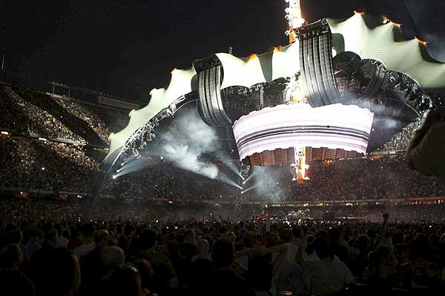
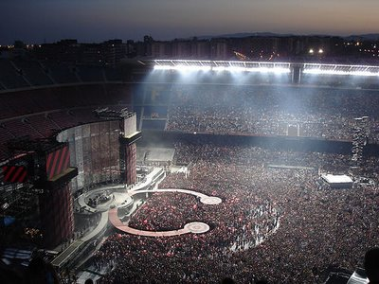
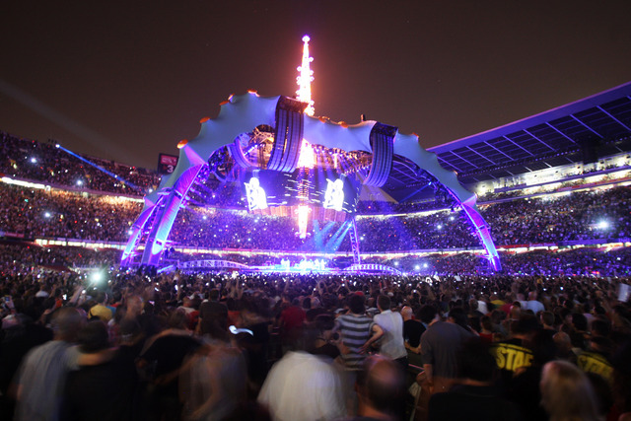
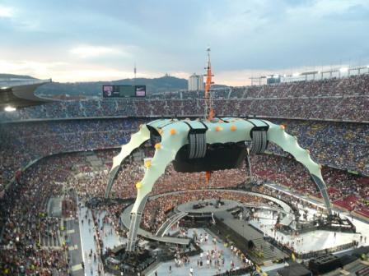

Slide 13
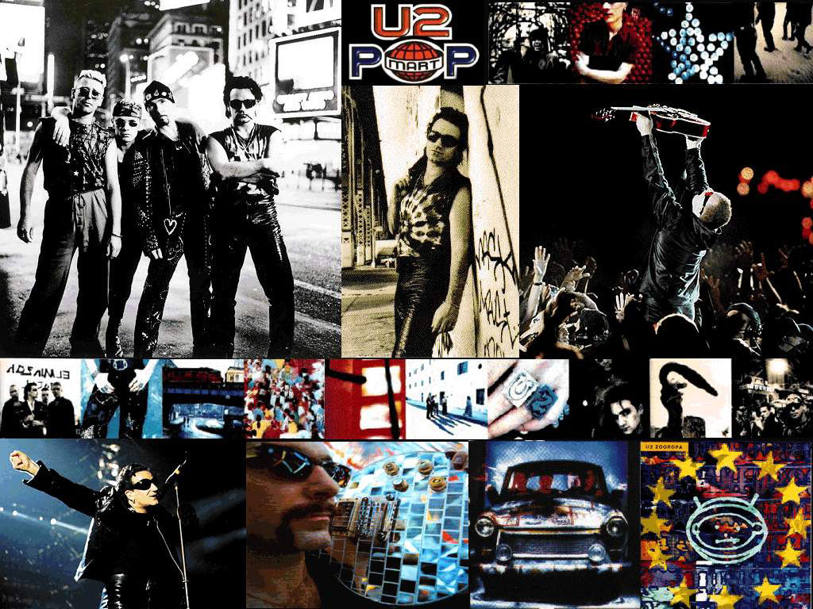
Viri
http://sl.wikipedia.org/wiki/U2
http://sl.wikipedia.org/wiki/Pop_rock
http://www.atu2.com/band/bono/
http://www.atu2.com/band/larry
http://www.atu2.com/band/Adam
http://www.atu2.com/band/Edge
http://brianx.com/brrumoursbestofu2.html
http://en.wikipedia.org/wiki/List_of_awards_received_by_U2

